Slide 1
Les sciences et technologie
au CE2
Le circuit des eaux usées
Laure et Christophe

Slide 2
Tous les jours, nous utilisons à la maison de l’eau autrement que pour boire :
quand on se lave
quand on lave le linge et la vaisselle
quand on tire la chasse d’eau
quand on fait cuire des aliments
Dédé sait que la maison est remplie de tuyaux qui emportent toutes ces eaux jusque dans les égouts. Mais il s’interroge sur ce que devient l’eau ensuite.

Slide 3
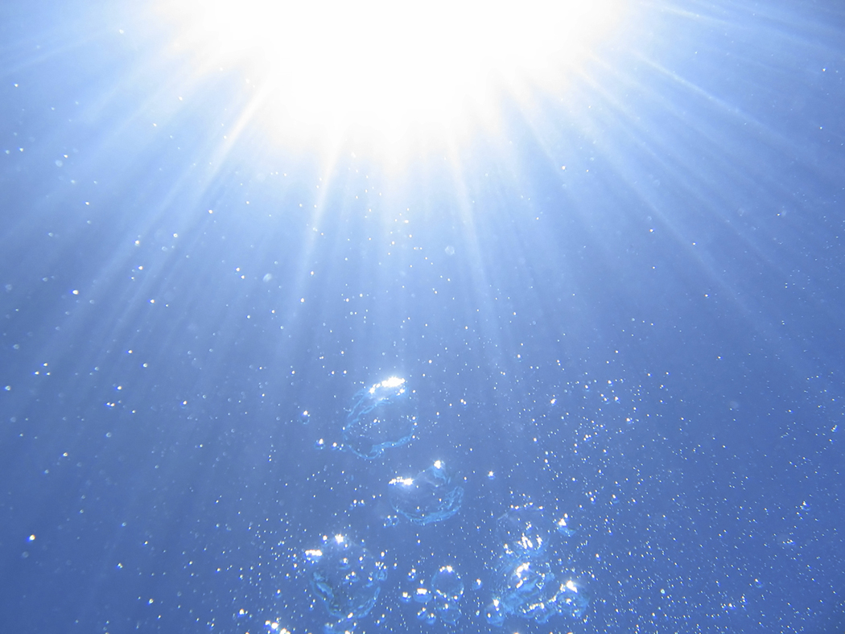
Les enquêtes
de Dédé
Que devient l’eau de mon bain ?

Slide 4
?
j’observe

Slide 6
je cherche …

Slide 7
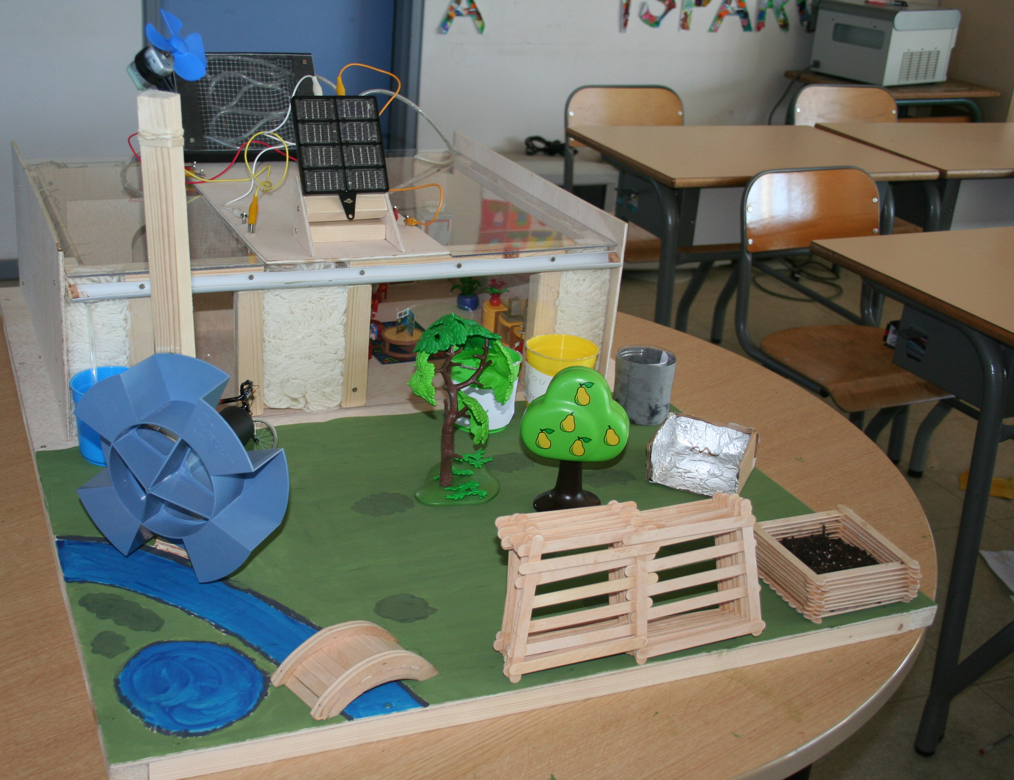
Les différentes formes de recherche
L’expérience
La recherche documentaire
La modélisation

Slide 8
© Accès Éditions Sciences à vivre

Slide 9
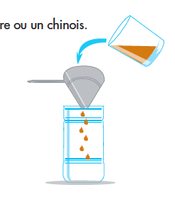
Expérience 1 Comment retirer les gros déchets présents dans cette eau sale ?
L'eau en sciences - © www.cieau.com
Notes:
Passoire ou filtre à café → passoire
On part d’eau sale

Slide 10
j’analyse les résultats …

Slide 11
Expérience 1
Notes:
On a retiré les gros déchets de l’eau à l’aide de la passoire ou du filtre à café. Mais cette eau n’est pas encore claire, limpide.

Slide 12
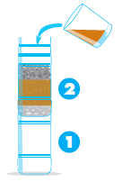
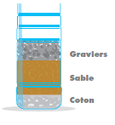
Expérience 2 Comment rendre cette eau claire (transparente) ?
L'eau en sciences - © www.cieau.com
Notes:
Expliquer le principe de chaque matériau (pour aller du plus gros au plus fin)

Slide 13
j’analyse les résultats …

Slide 14
Expérience 2
Notes:
Pour rendre l’eau claire, il faut la faire passer par

Slide 15
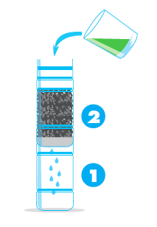
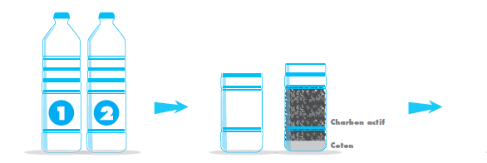
Expérience 3 Comment rendre cette eau encore plus claire ?
L'eau en sciences - © www.cieau.com

Slide 16
j’analyse les résultats …

Slide 17
Expérience 3

Slide 18
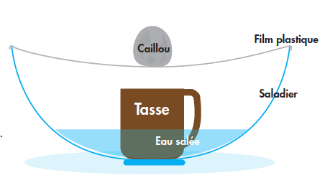
Expérience 4 Comment rendre de l’eau de mer potable ?
L'eau en sciences - © www.cieau.com

Slide 19
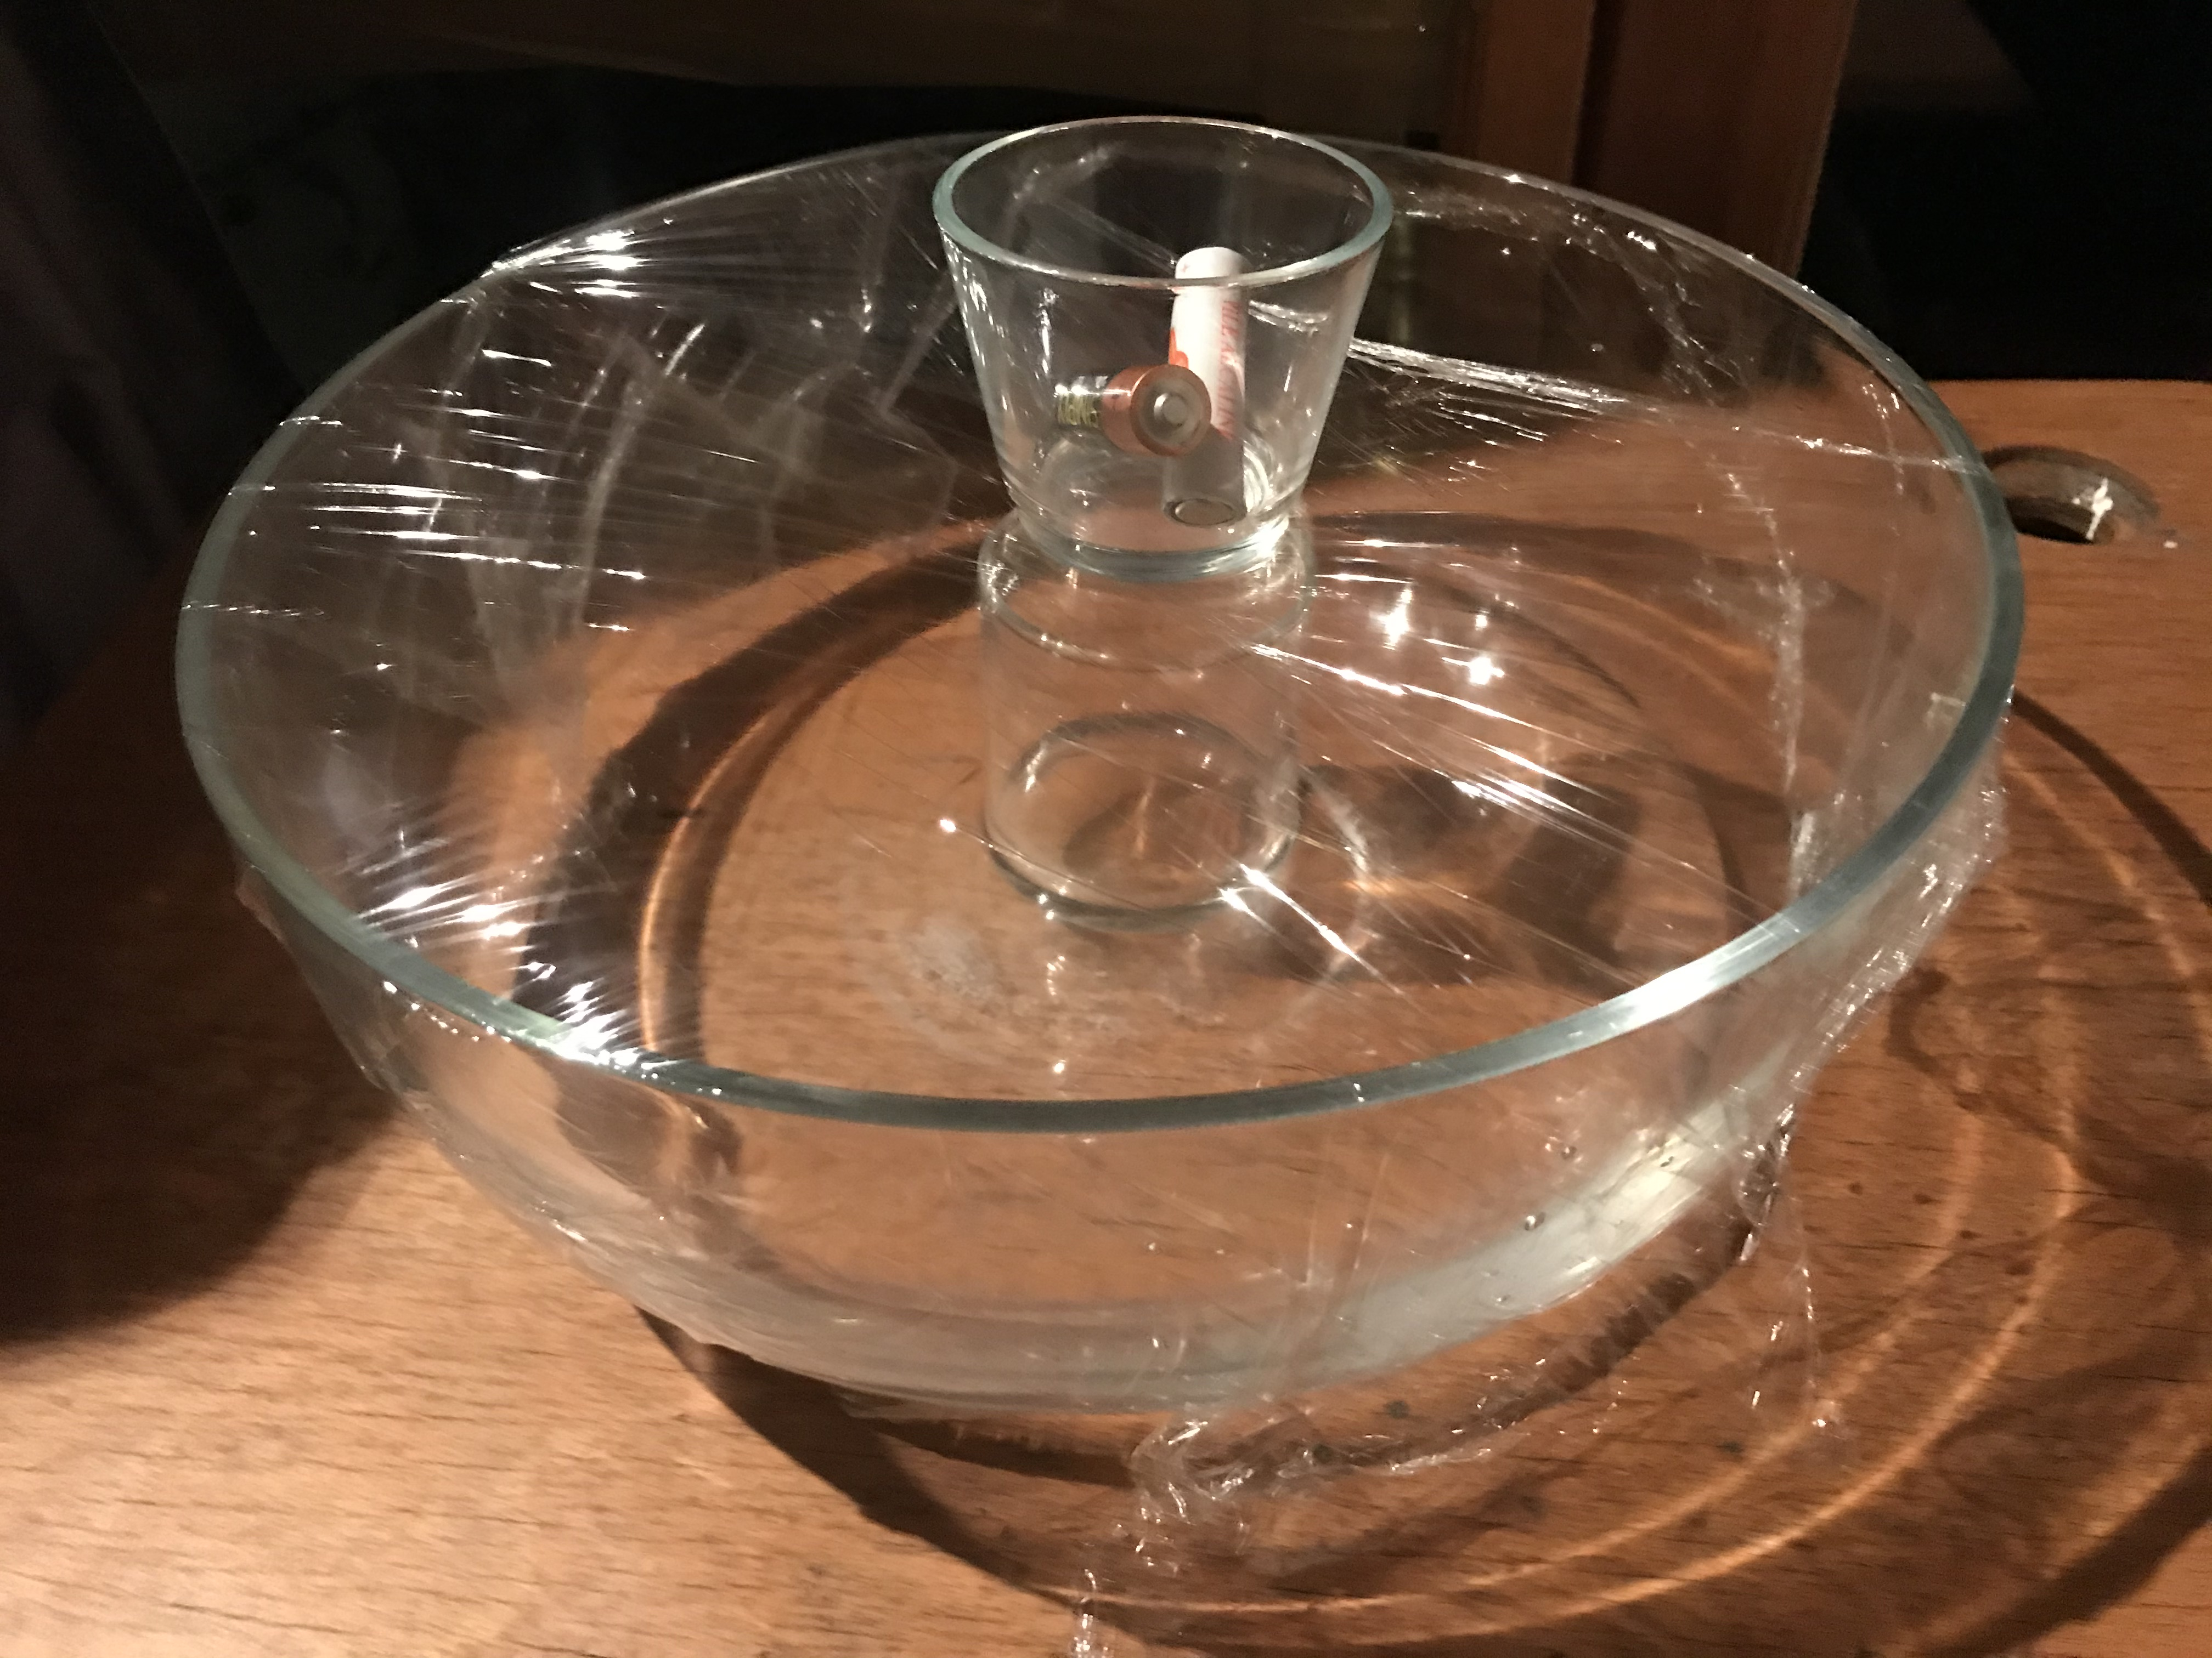
Expérience 4 Comment rendre de l’eau de mer potable ?

Slide 20
j’analyse les résultats …

Slide 21
Expérience 4

Slide 22
je conclus

Slide 23
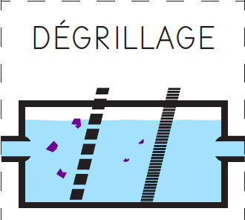
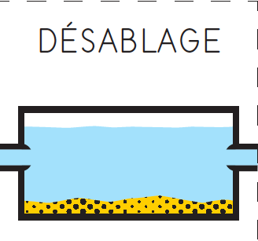
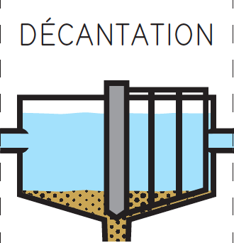
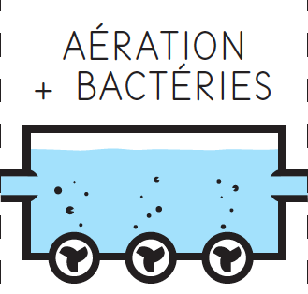
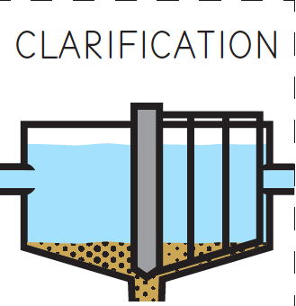
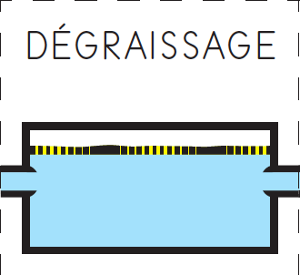
© Accès Éditions Sciences à vivre
Notes:
Remets les étapes dans l’ordre

Slide 24
Remets les étapes de nettoyage de l’eau dans l’ordre
a
Passage à travers le charbon actif
b
Passage à travers le coton
Passage à travers les cailloux
c
d
Passage à travers la passoire

Slide 25
Remets les étapes de nettoyage de l’eau dans l’ordre
c
Passage à travers les cailloux
c
Passage à travers la passoire
Passage à travers le coton
b
a
Passage à travers le charbon actif

Slide 26
Les enquêtes
de Dédé
Comment faire pour réduire la consommation d’eau du robinet ?

Slide 27
L’objet techno-mystère

Slide 28
Quel objet permet de récupérer de l’eau ?
Matériaux qui le composent | Forme, taille et masse | Fonction/usage | Lieu où on l’utilise
Notes:
Est-ce que l’objet techno-mystère est grand ?
Est-ce que l’objet est en métal ?
Est-ce qu’il y a un robinet ?
Est-ce qu’il est tordu ?
Est-ce que je peux le mettre dans l’eau ?
Est-ce que je le trouve dans la maison ?

Slide 29
Quel objet permet de récupérer de l’eau ?
Matériaux qui le composent | Forme, taille et masse | Fonction/usage | Lieu où on l’utilise
Métal (robinet) | Plus petit qu’une maison tordu | Récupérer de l’eau

Slide 30
Un récupérateur d’eau de pluie

Slide 31
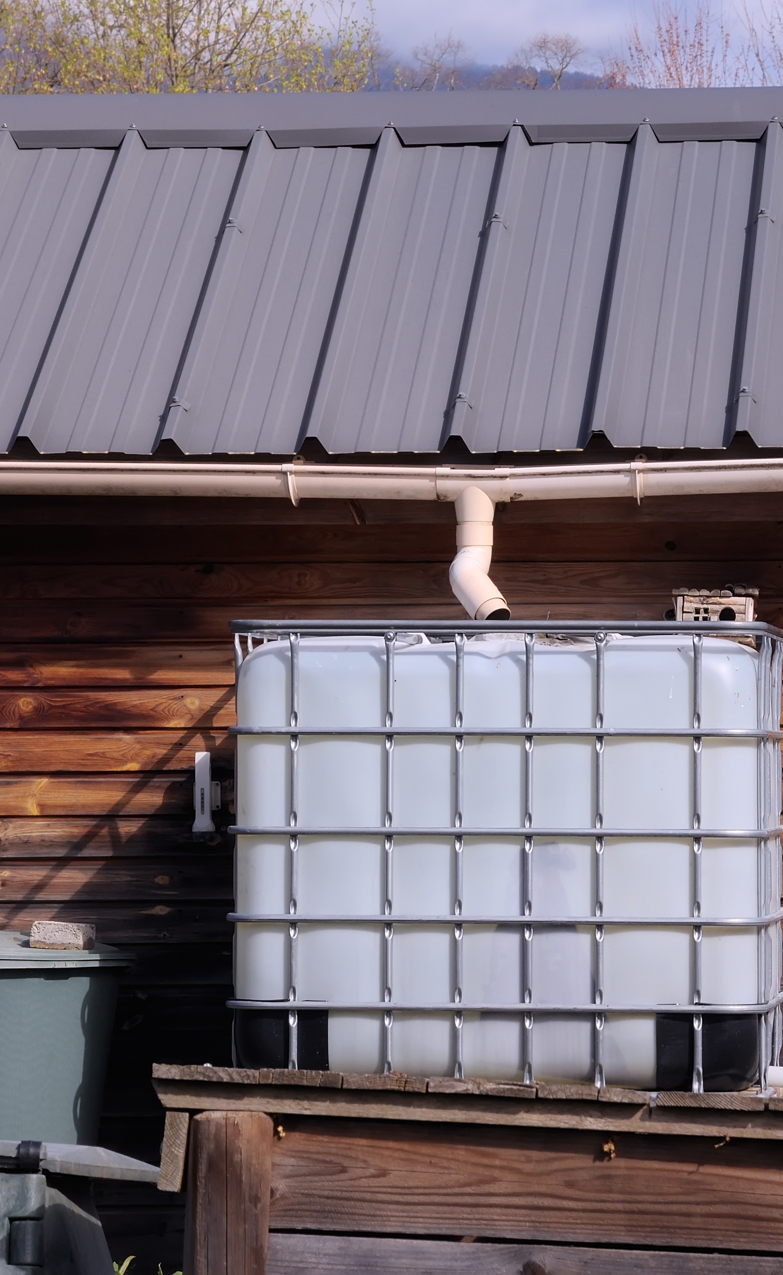
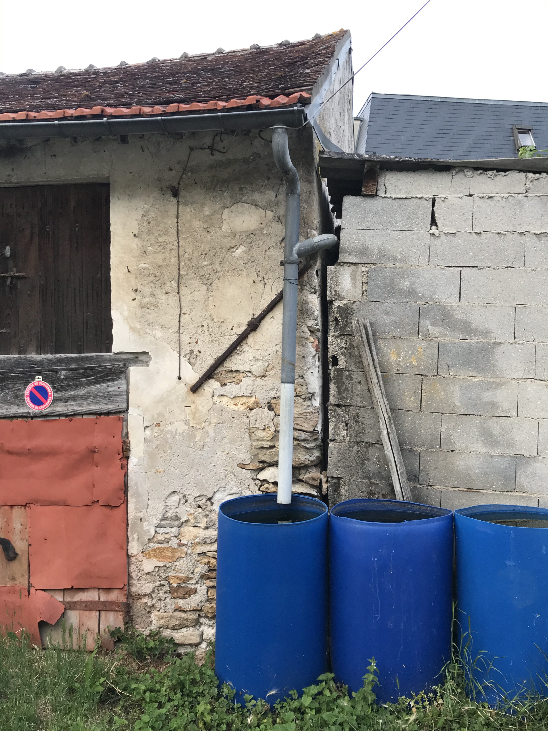

Slide 32
Qu’a-t-on appris aujourd’hui ?
L’eau que les humains utilisent est recyclée.
Il existe des stations d’épuration utilisant de nombreux procédés pour « nettoyer » l’eau.
Plusieurs étapes sont nécessaires.
Quelles connaissances a-t-on utilisées ?
Suivre un protocole expérimental.
Lire un schéma explicatif

